Slide 1
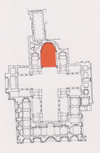
Cupola del coro, o dei Profeti, Presbiterio

Slide 2
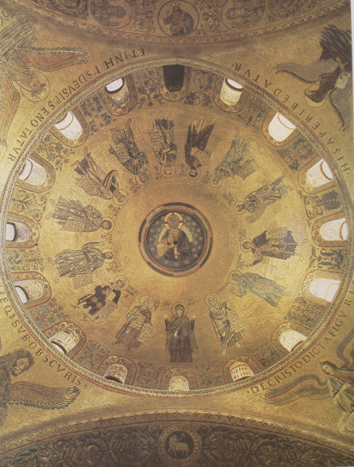
Cupola dell’Emmanuele, il Dio con noi, al centro, con volto giovanile , senza barba.
Si ode dell’A. T., tramite i 13 profeti, che annunciano la sua venuta.
Maria ‘orante, che lo dona.
I 4 vangelisti.
Lascritta attorno allla cupola:
Quaequaesub oscuris de Christo dita fguris his aperire datur et in his Deus ipse notatur.
A questi Vangeli è dato di manifestare tutto ciò che fu detto del Cristo nella ‘oscurità delle prefigurazioni: in essi è narrata la vicenda stessa di Dio.
Tutti mosaici del XII sec. Non degli stessi decenni
Evangelisti da cartoni di Tintoretto

Slide 3
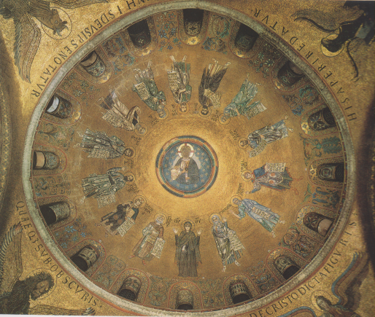
Cupola dei Profeti.
Al centro, a mezza figura, l’Emmanuele, il Dio con noi

Slide 4
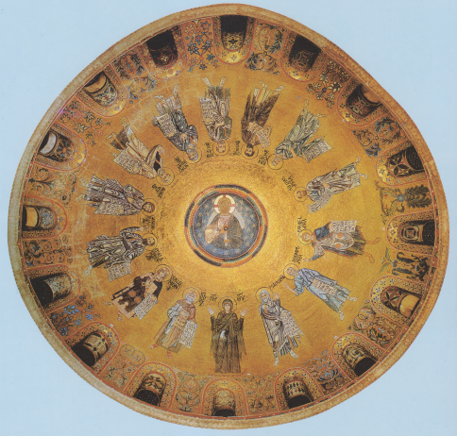

Slide 5
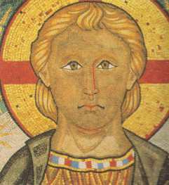
Emmanuele, giovane, senza barba

Slide 6
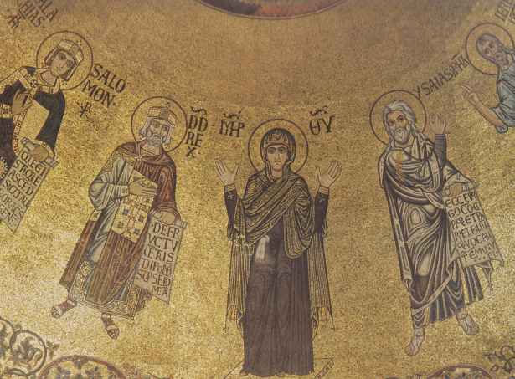

Slide 7
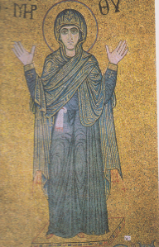
Parole in greco.
Madre di Dio.
Colore delle vesti.
Porpora della unica, ceruleo delle vesti, colori della natura umana.
Intersecati dalla trascendenza, il blu.

Slide 8
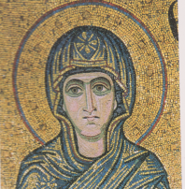

Slide 9
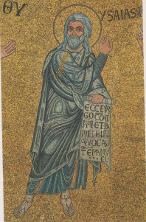
Il profeta Isaia.
Ecce Virgo concipiet et pariet filium et vocaitur Emmanuel.
Ecco la Vergine concepirà e partorirà un Figlio che sarà chiamato
Emmanuele

Slide 10
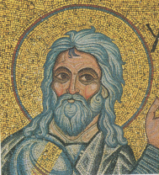

Slide 11
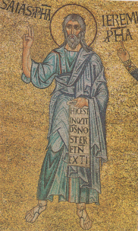
Il profeta Geremia.
Hic est inquit Deus noster et non extimabitur alter adversus eum.
Disse:
Egli è il nostro Dio.
Non c’è .. altro che possa essere confrontato con lui.

Slide 12
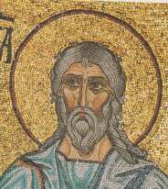

Slide 13
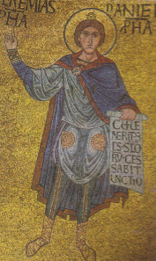
Il profeta Daniele:
Cum venerit Sanctorum cessabit unctio.
Quando verrà il Santo dei Santi cesserà la consacrazione,
( citazione da pseudo Agostino )

Slide 14
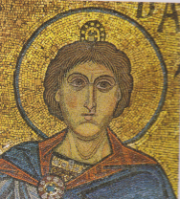

Slide 15
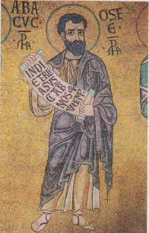
Il profeta Osea.
In die tertia suscitabit nos et vivemus.
Nel terzo giorno ci farà rialzare e noi vivremo.

Slide 16
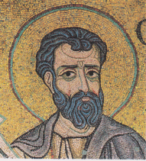

Slide 17
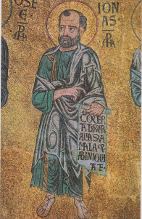
Il profeta Giona
Convertatur vir a via sua mala et ab iniquitate.
Oguno si converta dalla sua condotta malvagia e dalla violenza

Slide 18
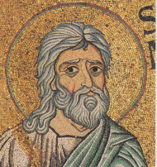

Slide 19
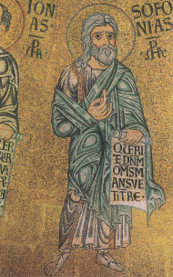
Il profeta Sofonia:
Querite Dominum omnes mansueti terrae.
Cercate il Signore voi tutti umili della terra.

Slide 20
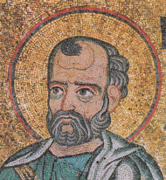

Slide 21
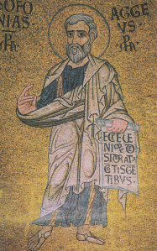
Il profeta Aggeo:
Ecce venier desideratus cunctis gentibus.
Ecco, verrà il desiderato da tutte le genti.

Slide 22
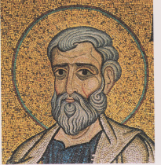

Slide 23
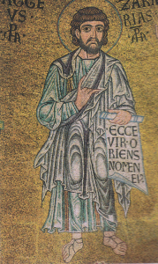
Il profeta Zaccaria
Ecce vir oriensnomen ejus.
Ecco un uomo ches i chiama Germoglio.

Slide 24
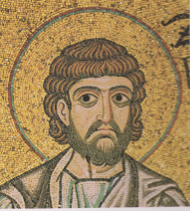

Slide 25
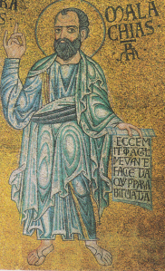
Profeta Malachia:
Ecce mitto Angelum meum qui praeparabit viam tuam.
Ecco, io mando il mio messaggero davanti a te, egli ti preparerà la strada.
.

Slide 26
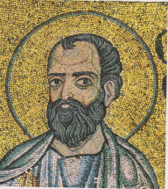

Slide 27
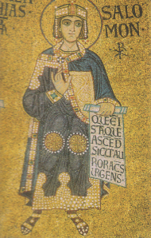
Re Salomone:
Quae est ista?
Ascendit sicut aurora consurgens!
Chi è costei che sorge come l’aurora al suo levare?

Slide 28
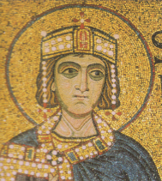

Slide 29
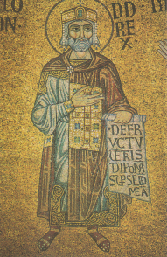
Re Davide:
De fructu ventris tui ponam super sedem meam.
Il frutto delle tue viscere io metterò sul tuo trono.

Slide 30
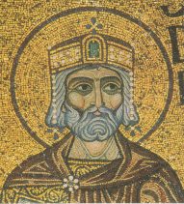

Slide 31
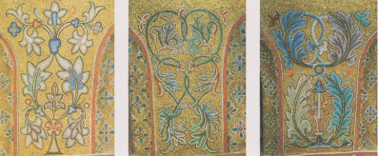
Motivi ornamentali tra le finestre del tamburo di base,

Slide 32
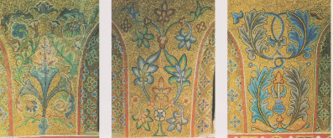
Motivi ornamentali tra le finestre del tamburo di base,

Slide 33
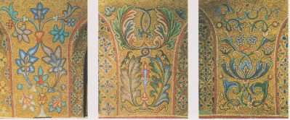
Motivi ornamentali tra le finestre del tamburo di base.

Slide 34
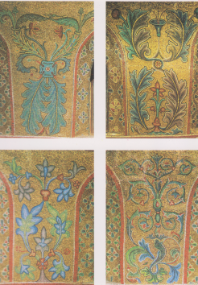
Motivi ornamentali tra le finestre del tamburo di base

Slide 35
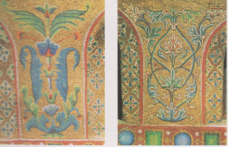
Motivi ornamentali tra le finestre del tamburo di base

Slide 36
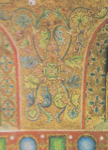
Motivi ornamentali tra le finestre del tamburo di base

Slide 37
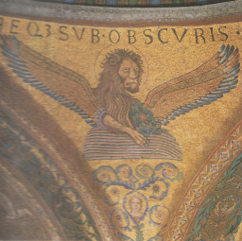
Pennacchi della cupola.
I simboli degli Evangelisti. San Marco

Slide 38
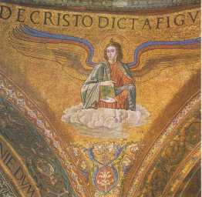
Pennacchi della cupola.
I simboli degli Evangelisti.
San Matteo.
Rifacimento del primo 1500.

Slide 39
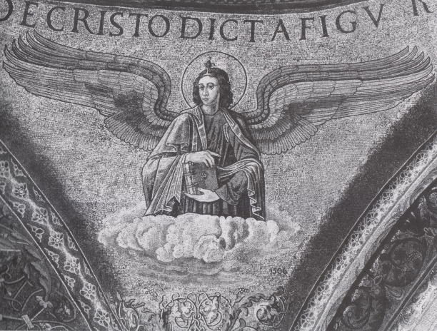
Angelo smnbolo di San Matteo, sostituisce danneggiato, nel 1506.

Slide 40
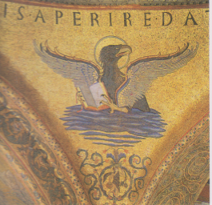
Pennacchi della cupola.
I simboli degli Evangelisti.
San Giovanni.
Rifacimento del primo 1500

Slide 41
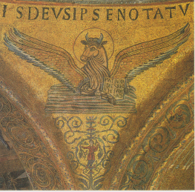
Pennacchi della cupola.
I simboli degli Evangelisti.
San Luca .
Sul libro:
Fuit in diebus Herodis regis Judaee sacerdos.
Al tempo di Erode, re della Giudea, c’era un sacerdote.

